Slide 1
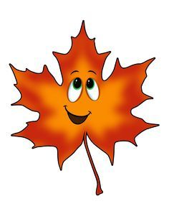
Поробки з осіннього листя.
Їжачок. Золота рибка
Дизайн і технології 1 клас.
Підготувала :Руденко Л.В
учитель початкових класів
КЗ « Козачолопанський ліцей»

Slide 2
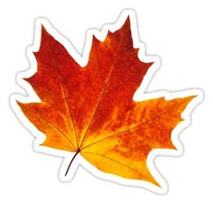
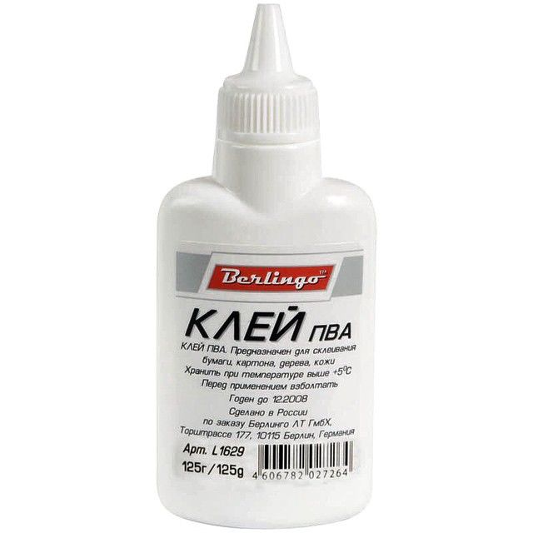
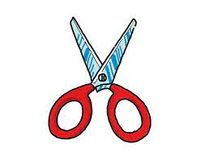
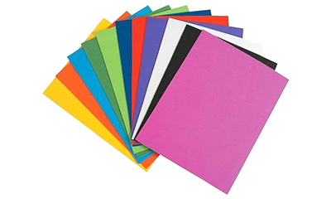
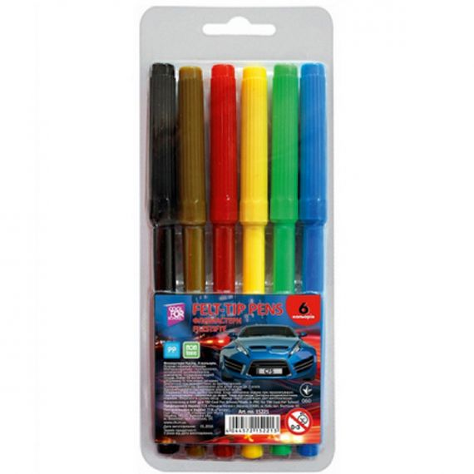
Що потрібно для нашого заняття?
Осінні листочки
Клей
Ножиці
Картон або білий аркуш
Фломастери

Slide 3
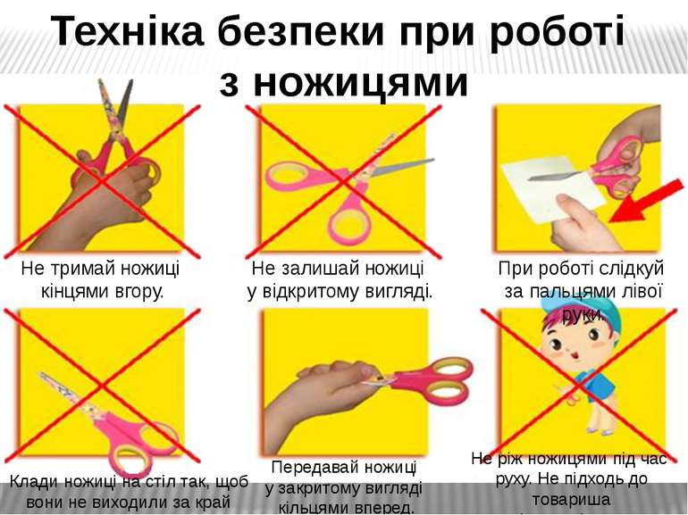
Правила поведінки з ножицями

Slide 4
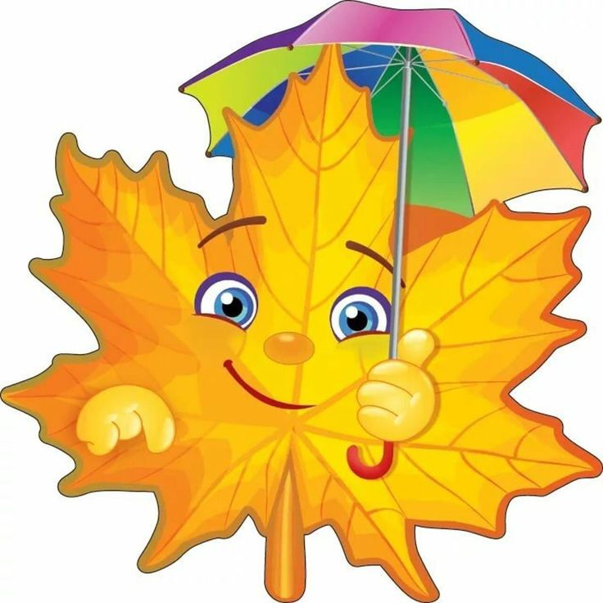
Що можна зробити з осіннього листя?
Відгадайте загадки

Slide 5
Колючий він, а не ялинка,
У голках він, а не сосна.
Колючий виставив бочок.
Впізнали всі – це…

Slide 6
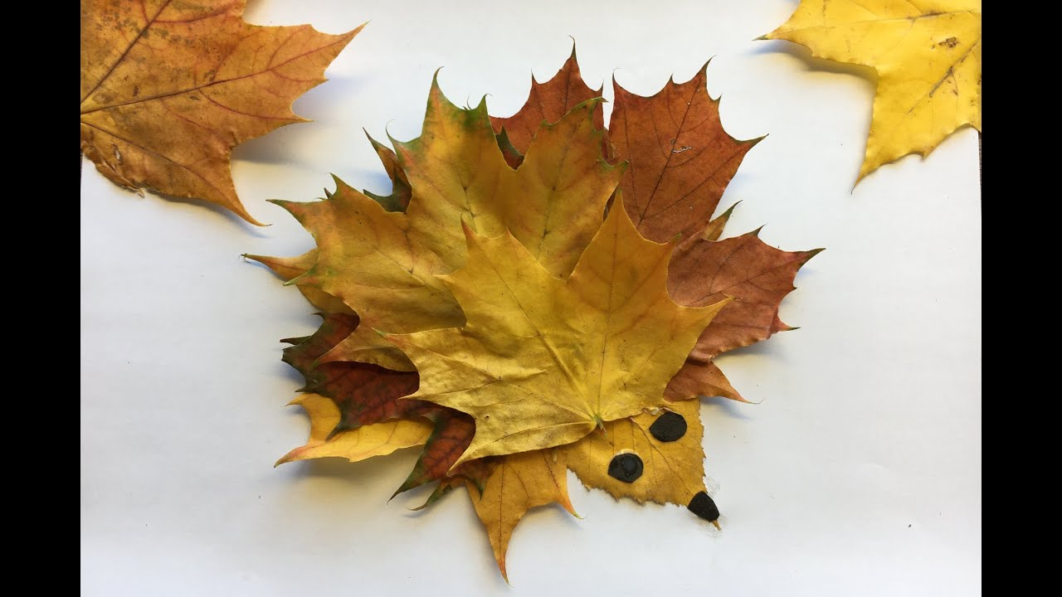
Їжачок-їжачок,
Сто колючих голочок,
Дуже гарна спинка,
Спинка, як корзинка

Slide 7
Рибка непроста, хвіст - як у птиці.
Вона бажання здійснити прагне.

Slide 8
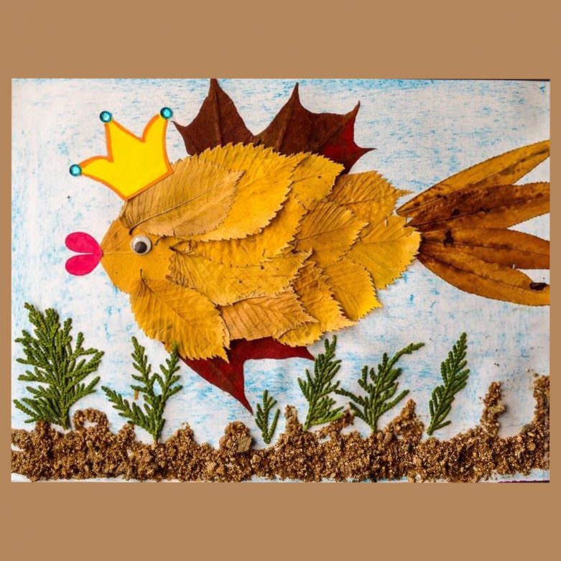
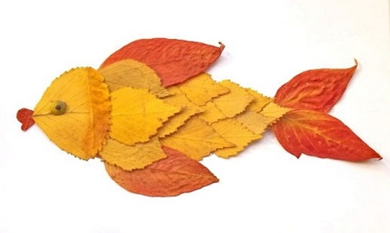
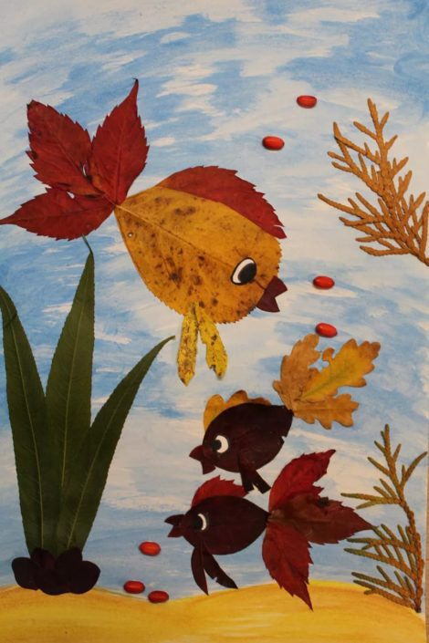

Slide 9
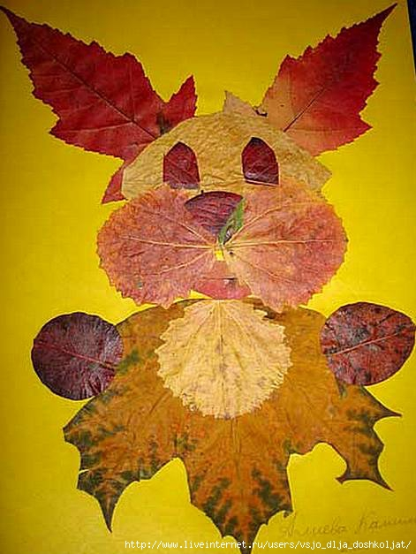
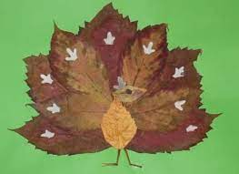
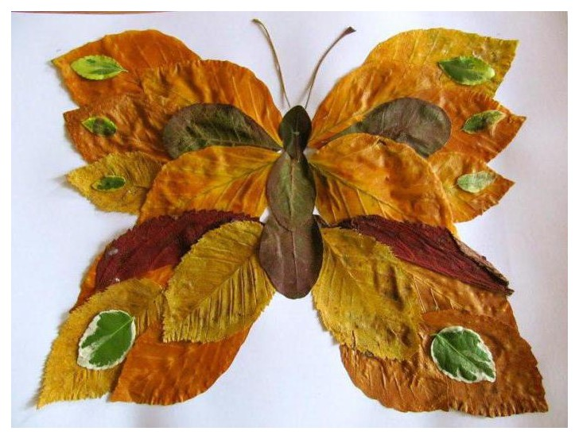
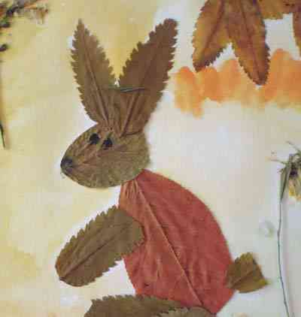
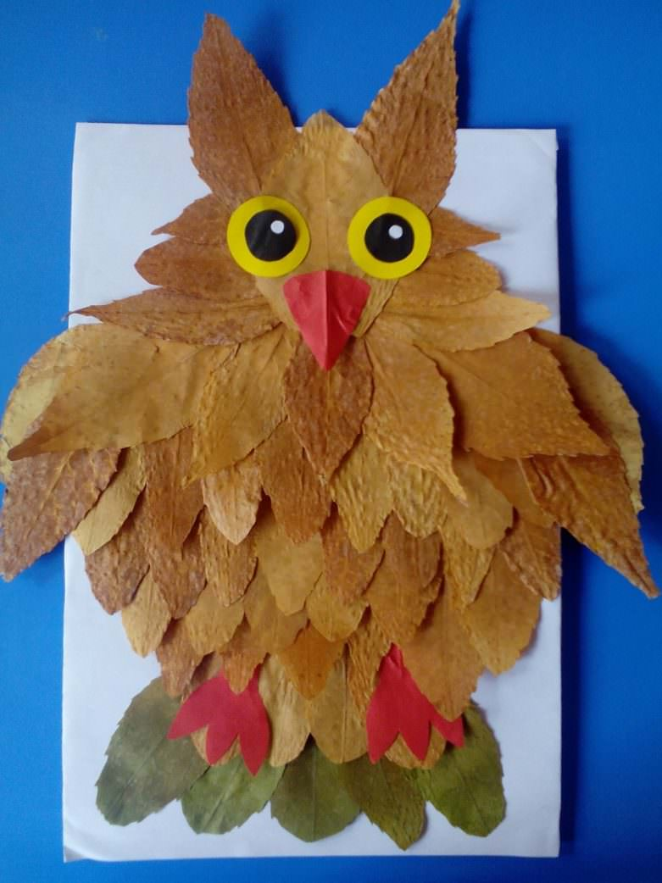
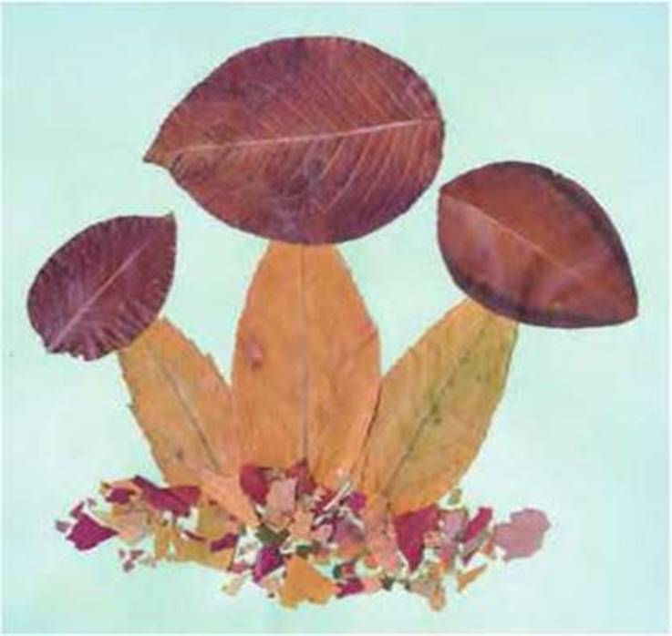
Творча уява.
Виставка дитячих робіт

Slide 10

Творчого натхнення!

